Slide 1

Proposition patronale
Version décembre 2023

Slide 2


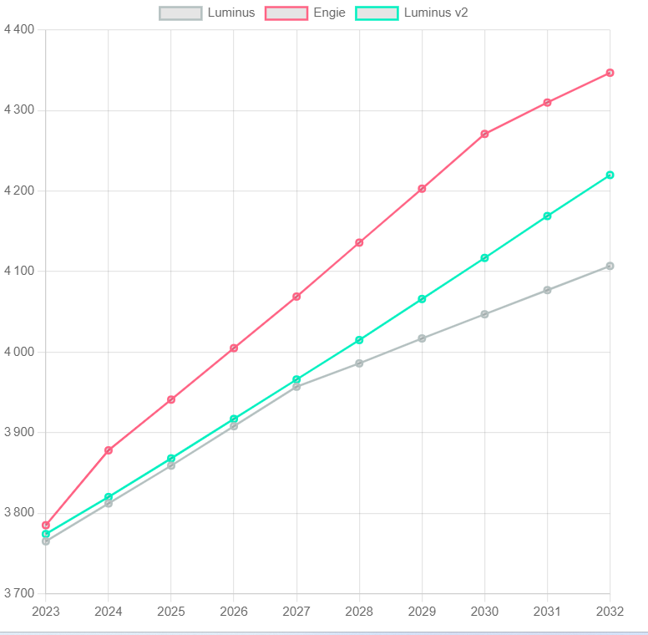
Amélioration de la proposition
La proposition est améliorée mais reste en deçà de la grille de notre concurrent direct Engie

Slide 3
Raccrochage
Le mécanisme de raccrochage est adjoint à un système de DELTA
  Le delta pour « capturer » le bénéfice lié au PM au-delà de la norm
  Le delta maintient un système de salaire indivualisé
  Que devient le delta avec le temps, les promotions, les programmations sociales ????
Raccrochage à une grille « niveau rémunération » avec un delta sont incompatibles

Slide 4
Définir la classe
Le slide est erroné: Plage A ➔ on considère A1 = Classe 2 et A2=Classe 1
  Confusion entre Norm/Norm +
  Plage
  Classe
  Point P
C’est la QUALIFICATION qui détermine la classe, pas le barème

Slide 5
Rappel : la CCT de 2008
L’augmentation barémique se faisait via le PM
Un excellent travailleur était donc augmenté de 3% en début de carrière contre 2% dans la nouvelle proposition

Slide 6
CCT 2008
A ceci s’ajoutait l’augmentation minimale d’ancienneté sur le barème sectoriel
Ainsi que des augmentations minimales en cas de promotion…

Slide 7
DELTA
Dès lors, les collègues ayant bénéficié du PM verront cette ancienne partie être déplacé dans le compteur delta ➔ IL FAUT clarifier comment ce montant DELTA EVOLUERA avec le temps
( promotion / Programmation sociale / ancienneté)

Slide 8
Augmentation du delta
Le delta actuel est le résultat d’un pourcentage du salaire: exemple, vous êtes payé à 108% de la norm
  Donc le delta actuel est de 8%
  Si on le converti en nombre FIXE, si les 100% changeNT, les 8% ne changeront plus
Pour 1000€ , vous avez un salaire de 100%
  A 108% votre salaire devient 1080€ , soit 80€ de + que 1000€
  En 2024, le salaire de base augmente et passe de 1000€ à 1100€
    108% de 1100€ , c’est 1188€
    Si on isole les 80€ dans le delta, les 1000€ deviennent 1100€ et le DELTA ne change pas ➔ 1180€
    PIRE si le delta est résorbable : 1100€ , vous avez dépassé le salaire + DELTA ➔ 1100€

Slide 9
Rétroactivité ?
La cct a expiré en 2022 ➔ pourquoi mettre en place en 2024 ?
  Le pourcentage appliqué pour les « +de 17 ans » , vague dans son application
  Et + de 20 ans, 3%, alors que la CCT est entré en vigueur entre 2002 et 2004…

Slide 10
En début de carrière

Slide 11
En début de carrière

Slide 12
A mi parcours

Slide 13
En fin de carrière

Slide 14

Et toujours le simulateur

